Slide 1

PROIECTAREA
CIRCUITELOR
INTEGRATE
Traian Tulbure

Slide 2
CAPITOLUL 2 - Teoria tranzistorului MOS
2.1. Introducere
2.2. Caracteristici I(V)
2.3. Efecte secundare
2.4. Modelul de semnal mic
2.5. Inversorul CMOS

Slide 3

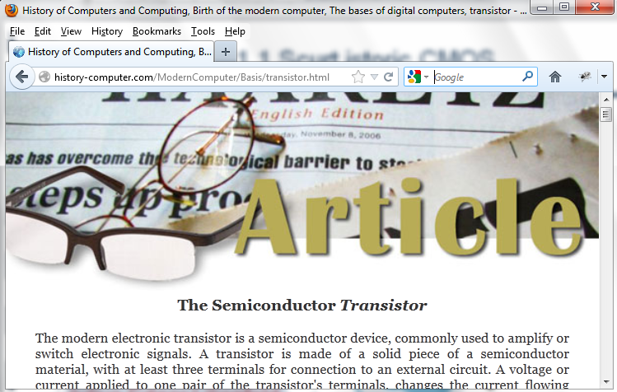
Temă: Tranzistorul MOS
Link-uri la articole, demo, animații, filme educative
Imagini, secțiuni, descrierea funcționării, aplicații

Slide 4
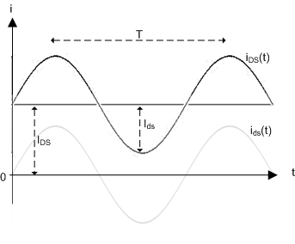
Recapitulare: Convenție de notații
i_{DS}(t) = I_{DS} + i_{ds}(t) = I_{DS} + I_{ds} sin ωt

Slide 5
Recapitulare: Simboluri de tranzistoare MOS

Slide 6
2.1. Introducere
Tranzistor MOS = dispozitiv semiconductor în care conducția este asigurată de purtători majoritari. Curentul prin canalul de conducție dintre sursă şi drenă este modulat de tensiunea aplicată între poartă (G) şi sursă (S).

Slide 7
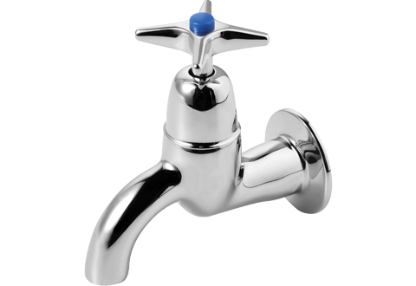
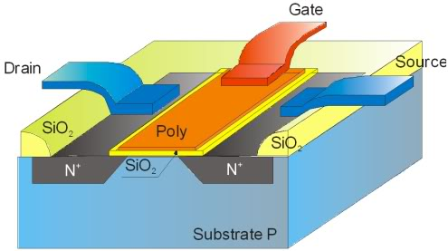
Analogie între un robinet de apă și un tranzistor MOS

Slide 8
a) acumulare b) golire c) inversie
Moduri de operare ale capacitorului MOS

Slide 9


Care este diferența?
Joncțiunea PN a tranzistoarelor bipolare - joncțiunea PN din stratul de inversie al tranzistoarelor nMOS
Tranzistor MOS - tranzistor bipolar
Tranzistor MOS cu canal indus - tranzistor MOS cu canal inițial

Slide 10
Lipsă canal I_{DS} = 0
nMOS - Regiune de blocare

Slide 11
Apare canalul Apare curent I_{DS} Funcționare similară cu a unui rezistor liniar
nMOS - Regiune liniară

Slide 12
Canal se blochează la drenă I_{DS} independent de V_{DS} Curentul se saturează
nMOS - Regiune de saturație

Slide 13
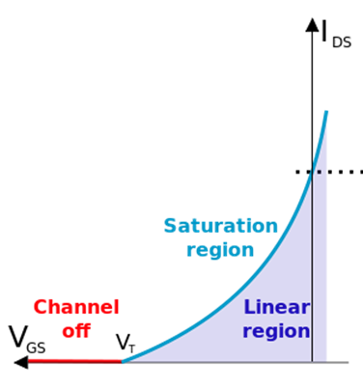
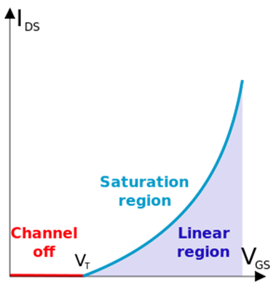
2.2. Caracteristici I(V) - I_{DS} (V_{GS})
Depletion
(cu golire, cu canal inițial)
Enhancement
(cu îmbunătățire)

Slide 14
Regiuni de operare ale tranzistorului MOS
Blocare (sub tensiunea de deschidere)
Liniară
Neliniară
Saturație

Slide 15
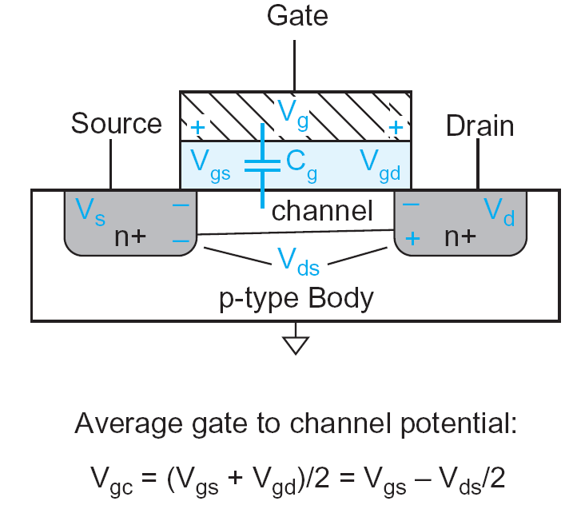
Tensiuni poartă-canal

Slide 16
Dimensiuni tranzistor MOS

Slide 17
Tensiunea de prag
Tensiune de prag MOS ideal
Sarcina la interfața oxid-semiconductor
Tensiune de benzi netede
Diferența potențialelor de extracție a electronului din metal Φ_{M} şi semiconductor Φ_{S}.
Φ_{MS} = Φ_{M} - Φ_{s}
Sarcina de volum
Potențial de volum: diferența de potențial între nivelul Fermi al semiconductorului dopat şi al celui intrinsec.
Capacitate oxid

Slide 18
Tensiunea de prag depinde de:
Materialul conductor din care este realizată poarta (Al, PoliSi, Cu)
Materialul izolator din care este realizată poarta (SiO₂)
Grosimea stratului de oxid (x_{ox})
Impuritățile de la suprafața Si-SiO₂
Tensiunea sursă-substrat

Slide 19
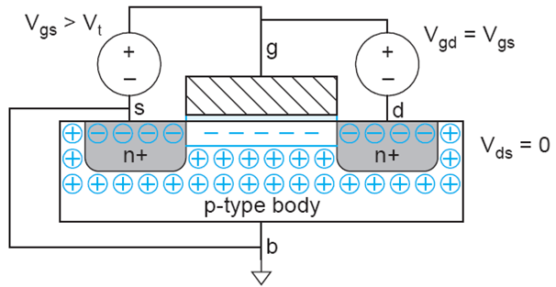
Caracteristici I_{DS}(V_{DS}) – Regiunea liniară
Canal uniform
Factor de câştig al tranzistorului MOS
Factor de câştig al procesului

Slide 20
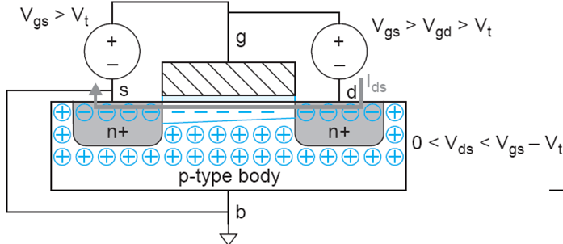
Regiunea neliniară
Canalul se îngustează la drenă
Potențialul de-a lungul canalului nu mai este neglijabil
Câmpul slăbeşte lângă drenă

Slide 21
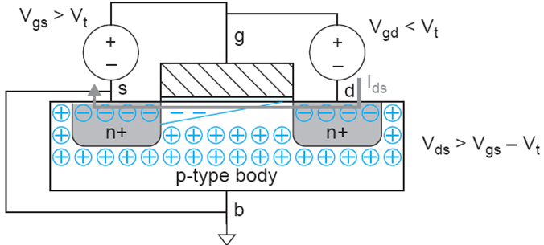
Regiunea de saturație
Canalul se închide la drenă
După saturație, forma şi dimensiunile canalului se păstrează (aproximativ).

Slide 22
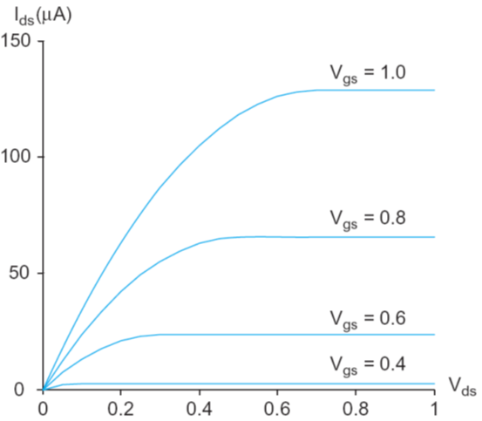
Caracteristica I_{DS}(V_{DS})
Purtătorii majoritari sunt acționați de două câmpuri electrice:
E_{perpendicular} – generat de VGS, are ca efect atragerea purtătorilor în canal
E_{paralel} – generat de VDS, are ca efect punerea în mişcare a purtătorilor în canal

Slide 23
Cum poate fi făcut β_{n} = β_{p} ?
Tranzistorul pMOS mai lat decât cel nMOS

Slide 24
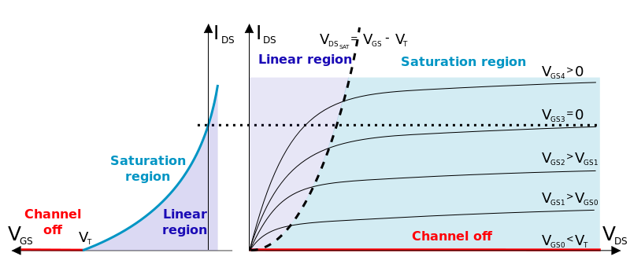
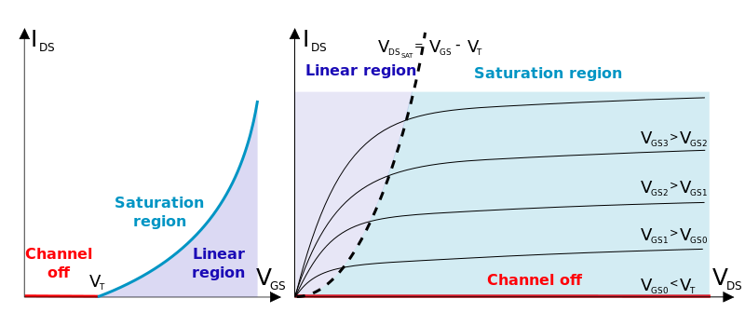
Caracteristici statice: I_{DS} (V_{GS}), I_{DS}(V_{DS})
Depletion
(cu canal inițial)
Enhancement
(cu canal indus)

Slide 25
2.3. Efecte secundare - Variația mobilității purtătorilor

Slide 26
Efectul modulării lungimii canalului
- factor de modulare a lungimii canalului, determinat empiric
0.02 – 0.005 [1/V]

Slide 27
Efectul de substrat

Slide 28
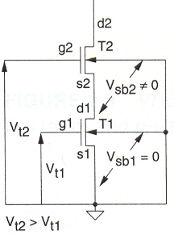
Efectul de substrat
Creşterea tensiunii sursă-substrat V_{sb1}=0, V_{sb2}≠0, determină creşterea tensiunii de prag V_{t2}>V_{t1.}

Slide 29

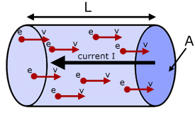
Temă: Viteză de drift
Prezentați noțiunea de ”viteză de drift a unei sarcini electrice într-un conductor”.
http://www.youtube.com/watch?v=KgbqPKZU5IA

Slide 30
Modele SPICE ale tranzistoarelor MOS
LEVEL 1 – model construit pe baza relațiilor I_{DS}(V_{DS}) şi pe includerea unor efecte secundare.
LEVEL 2 – curent calculat pe baza fizicii dispozitivului.
LEVEL 3 – model semiempiric care se bazează pe parametrii selectați astfel încât să se potrivească circuitelor reale.

Slide 31
Modelul SPICE - Level 1

Slide 32
2.4. Modelul de semnal mic al tranzistorului MOS
Frecvențe joase

Slide 33
Modelul de semnal mic al tranzistorului MOS
Frecvențe joase

Slide 34
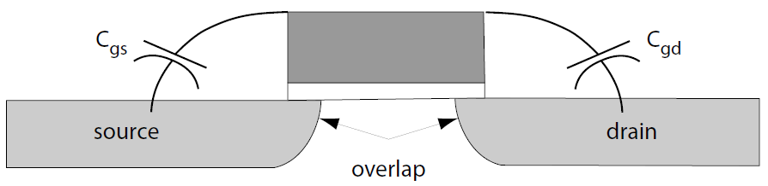
Modelul de semnal mic al tranzistorului MOS
Frecvențe înalte

Slide 35
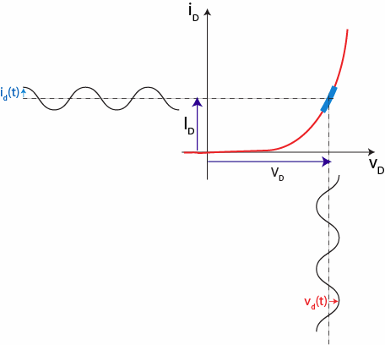
Recapitulare: Semnal mic
Semnal mic = permite modelarea comportamentului dispozitivelor neliniare prin ecuații liniare.
Amplitudinea semnalului mic reprezintă valoarea maximă a amplitudinii unui semnal care păstrează dispozitivul activ în ipoteza de funcționare liniară.

Slide 36
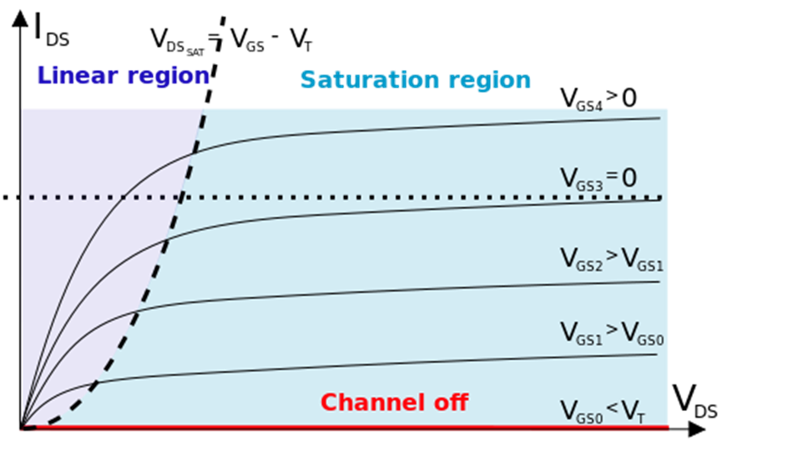
Recapitulare: Semnal mic, tranzistor nMOS

Slide 37
Recapitulare: Convenție de notații
i_{DS} = I_{DS} + i_{ds} = I_{DS} + I_{ds} sin ωt

Slide 38
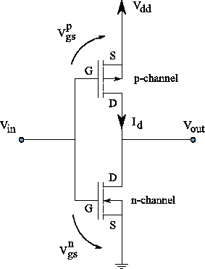
2.5. Inversorul CMOS
V_{GSp} = V_{in} – V_{DD} V_{DSp} = V_{out} – V_{DD}
V_{GSn} = V_{in} V_{DSn} = V_{out}

Slide 39
Relații între tensiuni în cele 3 moduri de operare ale inversorului CMOS
Tip | Blocare | Liniară | Saturație
P | V_{GSp} > V_{Tp} | V_{GSp} < V_{Tp} | V_{GSp} < V_{Tp}
 | V_{in} > V_{Tp} +V_{DD} | V_{in} < V_{Tp} + V_{DD} | V_{in} < V_{Tp} +V_{DD}
 |  | V_{DSp} > V_{GSp} – V_{Tp} | V_{DSp} < V_{GSp} - V_{Tp}
 |  | V_{out} > V_{GSp} – V_{Tp} + V_{DD}
 |  | V_{out} > V_{in} – V_{Tp} | V_{out} < V_{in} – V_{Tp}
N | V_{GSn} < V_{Tn} | V_{GSn} > V_{Tn} | V_{GSn} > V_{Tn}
 |  | V_{in} < V_{Tn} | V_{in} > V_{Tn}
 |  | V_{DSn} < V_{GSn} - V_{Tn} | V_{DSn} > V_{GSn} – V_{Tn}

Slide 40
Caracteristica de transfer ideală a inversorului CMOS

Slide 41
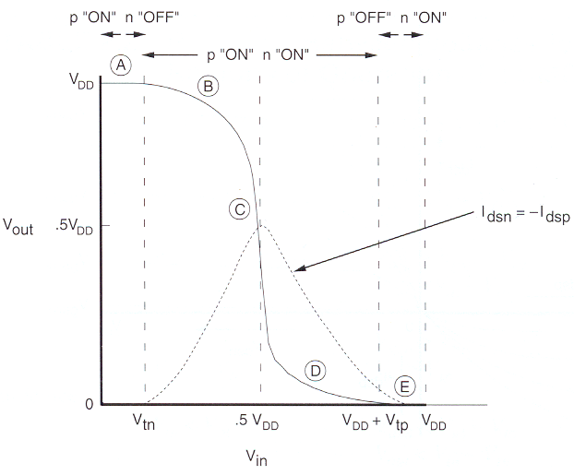
Caracteristica de transfer a inversorului CMOS

Slide 42
Moduri de operare ale inversorului CMOS (1)
Regiunea A
nMOS – blocat
pMOS – regiune liniară
Tip | Blocare | Liniară | Saturație
P | V_{GSp} > V_{Tpy} | V_{GSp} < V_{Tp} | V_{GSp} < V_{Tp}
 | V_{in} > V_{Tp} +V_{DD} | V_{in} < V_{Tp} + V_{DD} | V_{in} < V_{Tp} +V_{DD}
 |  | V_{DSp} > V_{GSp} – V_{Tp} | V_{DSp} < V_{GSp} - V_{Tp}
 |  | V_{out} > V_{GSp} – V_{Tp} + V_{DD}
 |  | V_{out} > V_{in} – V_{Tp} | V_{out} < V_{in} – V_{Tp}
N | V_{GSn} < V_{Tn} | V_{GSn} > V_{Tn} | V_{GSn} > V_{Tn}
 |  | V_{in} > V_{Tn} | V_{in} > V_{Tn}
 |  | V_{DSn} < V_{GSn} - V_{Tn} | V_{DSn} > V_{GSn} – V_{Tn}

Slide 43
Moduri de operare ale inversorului CMOS (2)
Regiunea B
nMOS – saturație
pMOS – regiune liniară
Tip | Blocare | Liniară | Saturație
P | V_{GSp} > V_{Tpy} | V_{GSp} < V_{Tp} | V_{GSp} < V_{Tp}
 | V_{in} > V_{Tp} +V_{DD} | V_{in} < V_{Tp} + V_{DD} | V_{in} < V_{Tp} +V_{DD}
 |  | V_{DSp} > V_{GSp} – V_{Tp} | V_{DSp} < V_{GSp} - V_{Tp}
 |  | V_{out} > V_{GSp} – V_{Tp} + V_{DD}
 |  | V_{out} > V_{in} – V_{Tp} | V_{out} < V_{in} – V_{Tp}
N | V_{GSn} < V_{Tn} | V_{GSn} > V_{Tn} | V_{GSn} > V_{Tn}
 |  | V_{in} > V_{Tn} | V_{in} > V_{Tn}
 |  | V_{DSn} < V_{GSn} - V_{Tn} | V_{DSn} > V_{GSn} – V_{Tn}

Slide 44
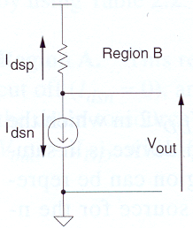
Moduri de operare ale inversorului CMOS (3)
Regiunea B
nMOS – saturație
pMOS – regiune liniară

Slide 45
Moduri de operare ale inversorului CMOS (4)
Regiunea C
nMOS – saturație
pMOS – saturație
Tip | Blocare | Liniară | Saturație
P | V_{GSp} > V_{Tpy} | V_{GSp} < V_{Tp} | V_{GSp} < V_{Tp}
 | V_{in} > V_{Tp} +V_{DD} | V_{in} < V_{Tp} + V_{DD} | V_{in} < V_{Tp} +V_{DD}
 |  | V_{DSp} > V_{GSp} – V_{Tp} | V_{DSp} < V_{GSp} - V_{Tp}
 |  | V_{out} > V_{GSp} – V_{Tp} + V_{DD}
 |  | V_{out} > V_{in} – V_{Tp} | V_{out} < V_{in} – V_{Tp}
N | V_{GSn} < V_{Tn} | V_{GSn} > V_{Tn} | V_{GSn} > V_{Tn}
 |  | V_{in} > V_{Tn} | V_{in} > V_{Tn}
 |  | V_{DSn} < V_{GSn} - V_{Tn} | V_{DSn} > V_{GSn} – V_{Tn}

Slide 46
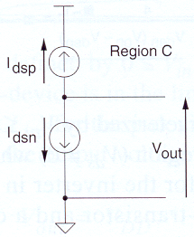
Moduri de operare ale inversorului CMOS (5)
Regiunea C
nMOS – saturație
pMOS – saturație

Slide 47
Moduri de operare ale inversorului CMOS (6)
Regiunea D
nMOS – regiune liniară
pMOS – saturație
Tip | Blocare | Liniară | Saturație
P | V_{GSp} > V_{Tpy} | V_{GSp} < V_{Tp} | V_{GSp} < V_{Tp}
 | V_{in} > V_{Tp} +V_{DD} | V_{in} < V_{Tp} + V_{DD} | V_{in} < V_{Tp} +V_{DD}
 |  | V_{DSp} > V_{GSp} – V_{Tp} | V_{DSp} < V_{GSp} - V_{Tp}
 |  | V_{out} > V_{GSp} – V_{Tp} + V_{DD}
 |  | V_{out} > V_{in} – V_{Tp} | V_{out} < V_{in} – V_{Tp}
N | V_{GSn} < V_{Tn} | V_{GSn} > V_{Tn} | V_{GSn} > V_{Tn}
 |  | V_{in} > V_{Tn} | V_{in} > V_{Tn}
 |  | V_{DSn} < V_{GSn} - V_{Tn} | V_{DSn} > V_{GSn} – V_{Tn}

Slide 48
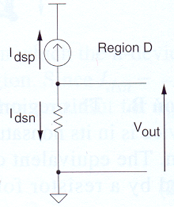
Moduri de operare ale inversorului CMOS (7)
Regiunea D
nMOS – regiune liniară
pMOS – saturație

Slide 49
Moduri de operare ale inversorului CMOS (8)
Regiunea E
nMOS – regiune liniară
pMOS – blocat
Tip | Blocare | Liniară | Saturație
P | V_{GSp} > V_{Tpy} | V_{GSp} < V_{Tp} | V_{GSp} < V_{Tp}
 | V_{in} > V_{Tp} +V_{DD} | V_{in} < V_{Tp} + V_{DD} | V_{in} < V_{Tp} +V_{DD}
 |  | V_{DSp} > V_{GSp} – V_{Tp} | V_{DSp} < V_{GSp} - V_{Tp}
 |  | V_{out} > V_{GSp} – V_{Tp} + V_{DD}
 |  | V_{out} > V_{in} – V_{Tp} | V_{out} < V_{in} – V_{Tp}
N | V_{GSn} < V_{Tn} | V_{GSn} > V_{Tn} | V_{GSn} > V_{Tn}
 |  | V_{in} > V_{Tn} | V_{in} > V_{Tn}
 |  | V_{DSn} < V_{GSn} - V_{Tn} | V_{DSn} > V_{GSn} – V_{Tn}

Slide 50
Moduri de operare ale inversorului CMOS (9)

Slide 51
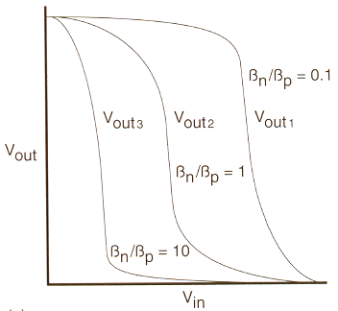
2.4.2. Raportul β_{n}/β_{p}
Pragul de comutare:

Slide 52
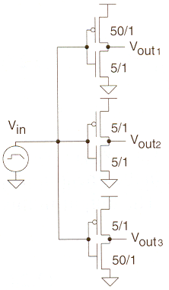
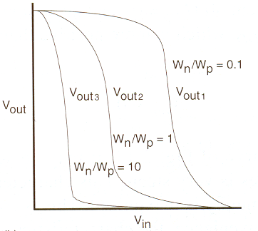
Raportul Wn/Wp

Slide 53
Marginea de zgomot

